Slide 1
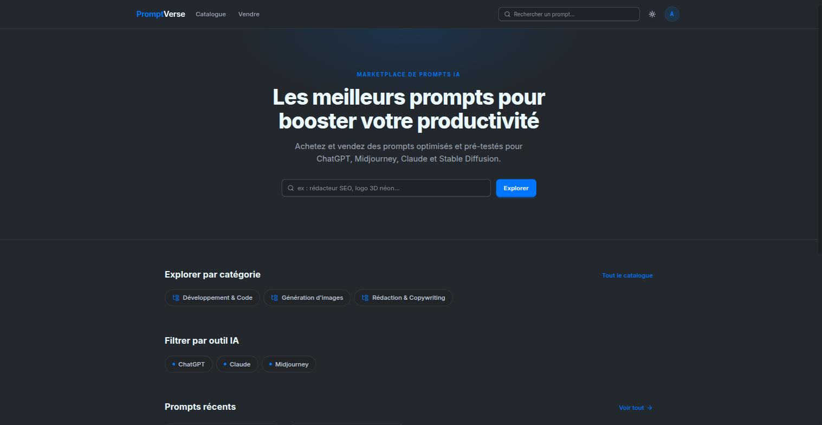
CERTIFICATION CONCEPTEUR DÉVELOPPEUR D’APPLICATIONS
PromptVerse
La marketplace de prompts pour les IA génératives
promptverse.biz
LAMALLEM AMINE
Simplon · Formation CDA · 2026

Slide 2



QUI SUIS-JE
Introduction
Titre visé
AM
Concepteur Développeur d’Applications — niveau 6
Projet chef-d’œuvre
Amine LAMALLEM
PromptVerse, réalisé en équipe de trois
Apprenant Concepteur Développeur d’Applications
Simplon · 2025 – 2026
En production
https://promptverse.biz
PromptVerse · Certification CDA
Page 2 / 51

Slide 3

LE PROJET
L’équipe
AA
AM
AN
Abduljaber
Amine
Anis
Conception · Développement
Conception · Développement
Conception · Développement
Formateur Simplon : briefs de sprint, suivi et validation des livrables
PromptVerse · Certification CDA
Page 3 / 51

Slide 4




LE PROJET
PromptVerse, c’est quoi ?
Une marketplace où chacun peut vendre ses prompts optimisés pour les IA génératives, et acheter ceux des autres pour gagner du temps.
Catalogue
Publication
Achat
Administration
Prompts filtrables par catégorie et par outil IA (ChatGPT, Midjourney, Claude…)
Tout utilisateur publie ses prompts avec prix, aperçu et images
Paiement Stripe Checkout ; les prompts à 0 € sont gratuits
Gestion des utilisateurs, des rôles, des catégories et des outils IA
Règle clé : le contenu payant d’un prompt reste invisible tant que l’achat n’est pas confirmé.
PromptVerse · Certification CDA
Page 4 / 51

Slide 5



LE PROJET
À qui s’adresse la plateforme ?
Une communauté digitale, créative et orientée productivité (20–40 ans).
Créateurs & experts
Entrepreneurs & pros
Early adopters
Créateurs de contenu, freelances et professionnels du web qui veulent rentabiliser leur expertise en ingénierie de prompts.
Petites entreprises et indépendants qui cherchent des prompts prêts à l’emploi pour gagner du temps au quotidien.
Passionnés d’IA qui testent les nouveaux outils et veulent des exemples fiables pour progresser.
PromptVerse · Certification CDA
Page 5 / 51

Slide 6
PLAN DE LA PRÉSENTATION
Sommaire
01
Organisation et outils
05
Sécurité
02
Conception
06
Tests
03
Architecture et back-end
07
DevOps et déploiement
04
Front-end
08
Déroulement et démo
PromptVerse · Certification CDA
Page 6 / 51

Slide 7


















ORGANISATION
Stack et outils
Front-end
Back-end
DevOps et outils
React 19
NestJS 11
Docker
TypeScript
TypeORM
GitHub Actions
Vite
MySQL 8.4
Nginx
TanStack Query
JWT + bcrypt
Figma
Tailwind + daisyUI
Stripe
Swagger
React Router
Nodemailer / SMTP
Git
PromptVerse · Certification CDA
Page 7 / 51

Slide 8




ORGANISATION
Communication et organisation
Scrum
Trello
Méthodologie
User stories
8 sprints avec revue à chaque fin
Backlog par sprint, critères d’acceptation
GitHub
OpenSpec
Versioning
Spécifications
Branches dev / main / deploy
Une proposition versionnée par module
PromptVerse · Certification CDA
Page 8 / 51

Slide 9

02
Conception
Des besoins aux modèles, avant la première ligne de code
PromptVerse · Certification CDA
Page 9 / 51

Slide 10
CONCEPTION
User stories et rôles
USER
ADMIN
SUPER_ADMIN
Rôle utilisateur
Rôle administrateur
Rôle super administrateur
Parcourir et acheter des prompts
Publier ses propres contenus
Gérer son profil, ses ventes et ses achats
Toutes les fonctionnalités USER
Gérer les catégories et les outils IA
Consulter la liste des utilisateurs
Toutes les permissions ADMIN
Modifier le rôle d’un utilisateur
Seul rôle habilité à promouvoir un admin
openspec/changes/module-orders-stripe-fullstack/specs/payment-processing/spec.md — critère d’acceptation (Gherkin)
#### Scenario: Checkout Session Creation
- **GIVEN** an authenticated user with items in their cart
- **WHEN** calling `POST /orders/checkout`
- **THEN** the system MUST create an `Order` with status `PENDING`, create `OrderItem` records,
clear the user's cart, and return a Stripe Checkout URL.
PromptVerse · Certification CDA
Page 10 / 51

Slide 11
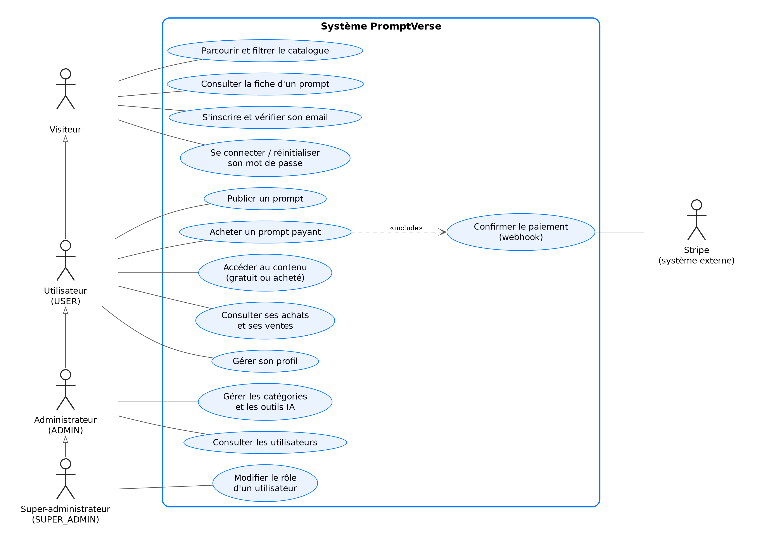
CONCEPTION · UML
Diagramme de cas d’utilisation
4 acteurs + Stripe (système externe)
Héritage visiteur → USER → ADMIN → SUPER_ADMIN
«include» l’achat inclut la confirmation par webhook
PromptVerse · Certification CDA
Page 11 / 51

Slide 12
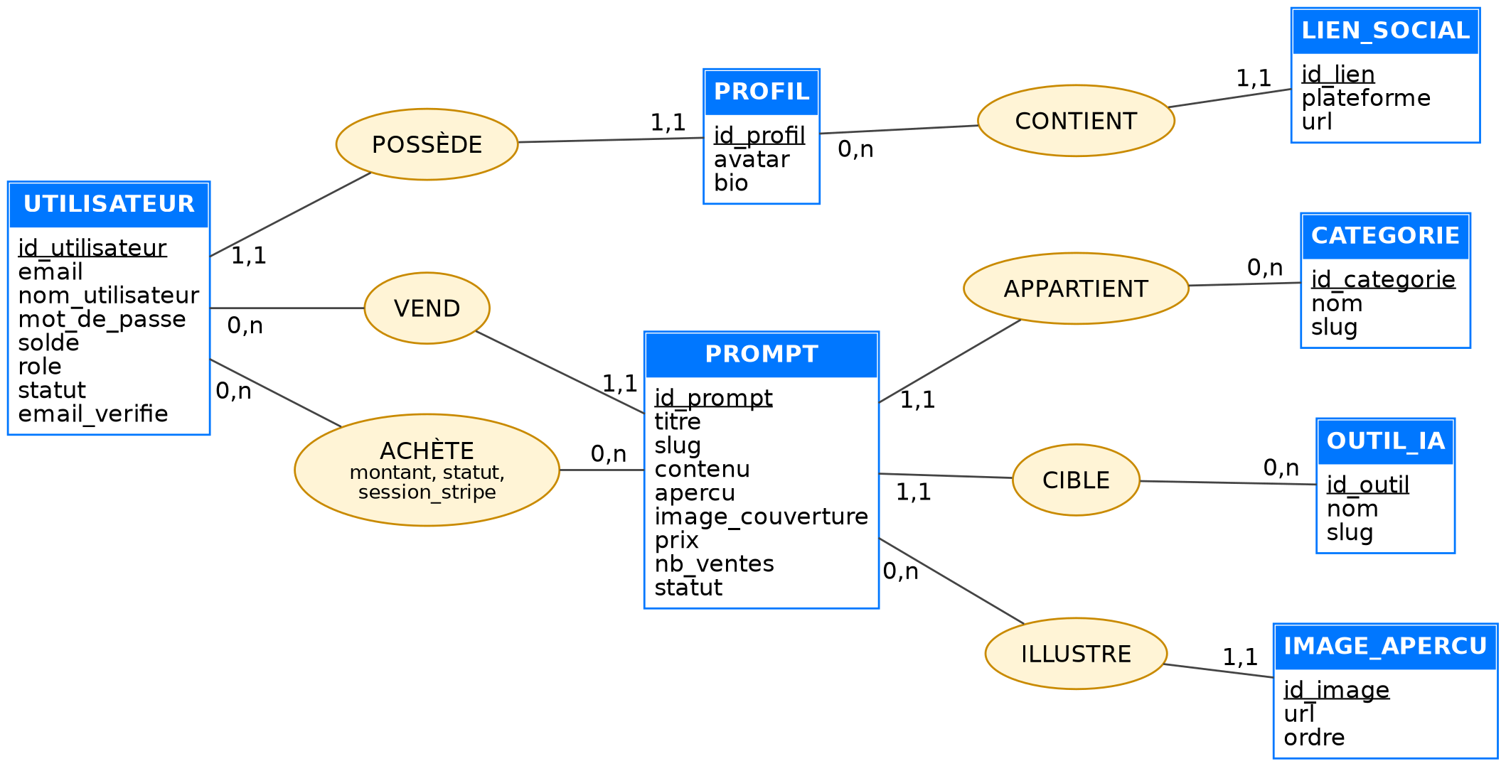
CONCEPTION · MERISE
Modèle conceptuel de données
ACHÈTE porte ses propres données (montant, statut, session Stripe) → devient la table purchases dans le MLD.
PromptVerse · Certification CDA
Page 12 / 51

Slide 13
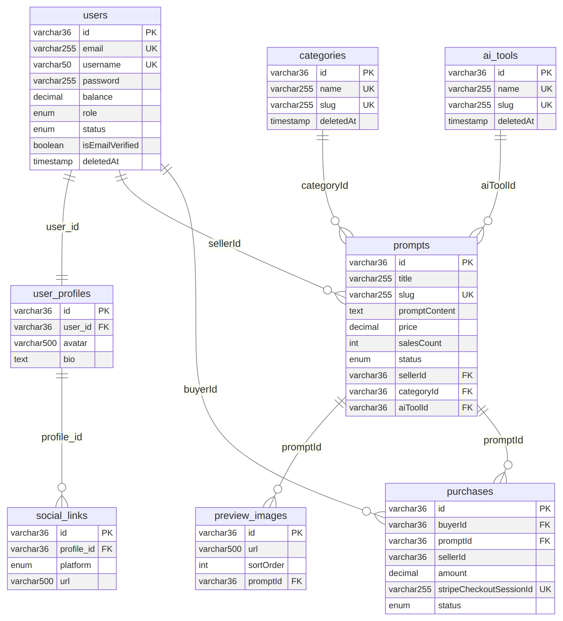
CONCEPTION · MERISE
Modèle physique de données
8 tables MySQL
structure relationnelle normalisée
Identifiants UUID
clés primaires non devinables (v4)
Montants DECIMAL(10,2)
précision exacte pour les paiements
Migrations TypeORM
le schéma est versionné avec le code
PromptVerse · Certification CDA
Page 13 / 51

Slide 14
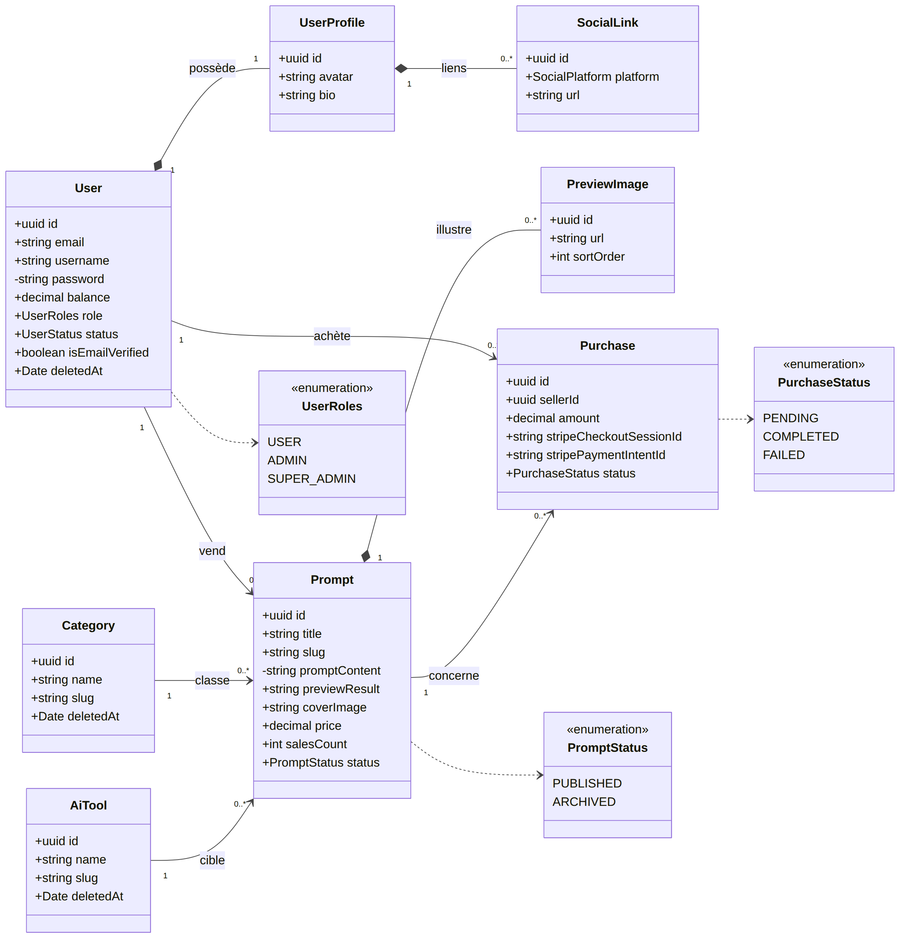
CONCEPTION · UML
Diagramme de classes UML
Structure et entités clés
Cœur métier : Prompt, Category, AiTool, PreviewImage
Utilisateurs : User, UserProfile, SocialLink
Transactions : Purchase, avec le suivi du paiement Stripe
Relations et typage
Découplage entre le compte et les données de profil
Énumérations : UserRoles, PromptStatus, PurchaseStatus
Suppression logique (deletedAt) sur les entités principales
PromptVerse · Certification CDA
Page 14 / 51

Slide 15
CONCEPTION · UX/UI
Charte graphique et accessibilité
Palette du thème sombre, vérifiée avec les ratios de contraste WCAG.
#0E1217
#1E2631
#6366F1
#0077FF
Fond sombre
Surface / cartes
Accent violet
Action / primaire
Ratio 17.5:1 (AAA)
Ratio 11.2:1 (AAA)
Ratio 4.6:1 (AA)
Ratio 4.8:1 (AA)
Typographie Inter · composants daisyUI · interface responsive du mobile au grand écran.
PromptVerse · Certification CDA
Page 15 / 51

Slide 16
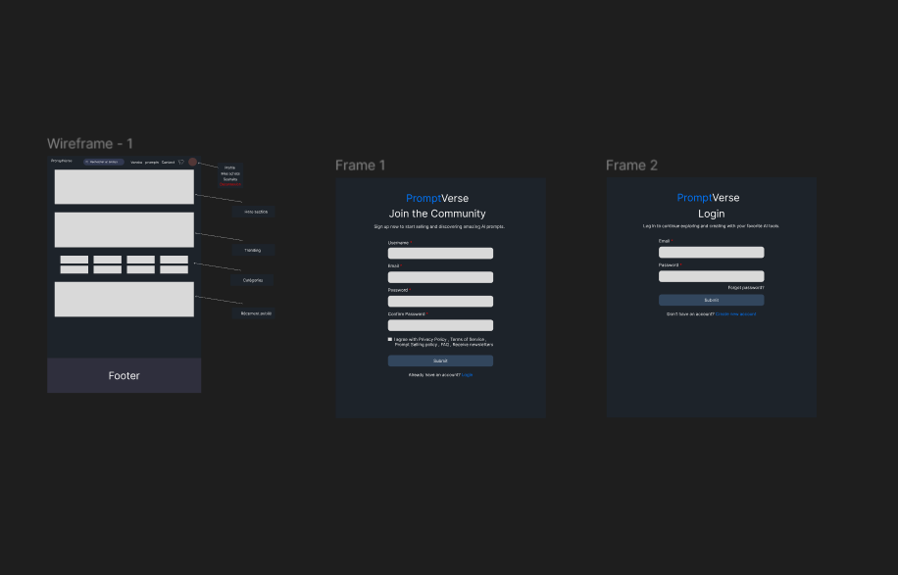
CONCEPTION · UX/UI
Maquette de l’interface
Wireframe basse fidélité pour placer les zones de la page
Maquettes des écrans d’inscription et de connexion
Thème sombre, accent bleu, composants réutilisables
Les captures de la section Front-end montrent le résultat réel
Maquettes réalisées sous Figma
PromptVerse · Certification CDA
Page 16 / 51

Slide 17



CONCEPTION · MÉTHODE
Open Spec & Context IA
1. Définition
2. Pourquoi & Comment
3. Exemple concret
OpenSpec est un outil de spec-driven development : la fonctionnalité est décrite dans des fichiers versionnés avant d’être codée.
Un dossier par module : proposal.md (le besoin), design.md, specs/ (les critères) et tasks.md (le découpage).
Le Context IA est le bloc context: de config.yaml : il donne au modèle le projet, la stack et les règles métier.
POURQUOI
config.yaml : schéma, contexte projet et règles de rédaction.
spec.md : les scénarios de paiement et de déblocage du contenu.
tasks.md : les tâches numérotées, cochées au fur et à mesure.
Voir les deux diapositives suivantes.
Spécifier avant de coder évite d’implémenter une interprétation du besoin.
Les critères d’acceptation deviennent la liste des tests.
Le contexte partagé garde l’IA dans notre stack et nos règles.
COMMENT
Une proposition versionnée par module, à côté du code.
Critères écrits en Gherkin : GIVEN / WHEN / THEN.
Règles déclarées une seule fois dans config.yaml.
PromptVerse · Certification CDA
Page 17 / 51

Slide 18

CONCEPTION · MÉTHODE
Open Spec : le contexte donné à l’IA
openspec/config.yaml (extrait)
Ce que ça change
schema: spec-driven
# Project Context for OpenSpec & AI Assistants
context: |
Project: PromptVerse — Marketplace de Prompts IA (ChatGPT, Midjourney, DALL-E, Claude, etc.)
Certification: Titre Professionnel CDA (Concepteur Développeur d'Applications - RNCP 37873)
Architecture & Domain Rules:
- 3 Roles: USER (Achète ET Vend des prompts), ADMIN (Gestion & Modération),
SUPER_ADMIN (Administration Système).
- Publication Directe: Les prompts créés par un USER passent immédiatement au statut
'PUBLISHED' (ou 'ARCHIVED'). Pas de statut DRAFT ni PENDING.
- Confidentialité du Contenu: Le champ 'promptContent' est masqué et accessible
UNIQUEMENT après validation d'une commande.
rules:
proposal:
- "Focus on Spec-Driven Development: clear goals, scope, and non-goals."
- "Always keep security (OWASP) and JWT RBAC permissions in mind."
specs:
- "Write functional requirements with Given-When-Then (Gherkin) acceptance criteria."
tasks:
- "Break implementation into small, testable chunks (module by module)."
L’IA connaît les rôles, les règles métier et la stack du projet
Les réponses restent dans notre architecture
Chaque proposition de l’IA est relue, testée et validée par nous
La décision finale reste humaine
Remarque : ce fichier date du cadrage ; certains choix ont évolué depuis (Redis a été retiré, le stockage est passé sur disque local).
PromptVerse · Certification CDA
Page 18 / 51

Slide 19

CONCEPTION · MÉTHODE
Open Spec : de la spécification aux tâches
openspec/changes/module-orders-stripe-fullstack/proposal.md (extrait)
## Why
Implement the shopping cart and checkout process to allow users to purchase prompts,
generating revenue for sellers. This integrates Stripe Checkout for processing payments.
## What Changes
- **Backend**: Integrate Stripe SDK to create Checkout Sessions (`POST /orders/checkout`).
- **Backend**: Implement Stripe Webhook (`POST /stripe/webhook`) to handle
`checkout.session.completed` events and mark orders as `PAID`.
### Modified Capabilities
- `content-masking`: Modification of the Prompt retrieval logic to return the full
`promptContent` if the authenticated user has a `PAID` order containing the `prompt_id`.
tasks.md (extrait)
De la spec au code
## 2. Backend Stripe Integration
- [ ] 2.1 Install `stripe` SDK.
- [ ] 2.2 Implement `POST /orders/checkout` to build line items and return a Stripe Session URL.
- [ ] 2.3 Implement `POST /stripe/webhook` with raw body parsing to validate signatures.
- [ ] 2.4 Add logic to update `Order` status to `PAID` on webhook success.
La spécification parlait de panier et de commandes. À l’implémentation, nous avons simplifié : un achat = un prompt, dans la table purchases. La spec a servi de base de discussion, pas de contrat figé.
PromptVerse · Certification CDA
Page 19 / 51

Slide 20

03
Architecture et back-end
API REST NestJS organisée en couches
PromptVerse · Certification CDA
Page 20 / 51

Slide 21
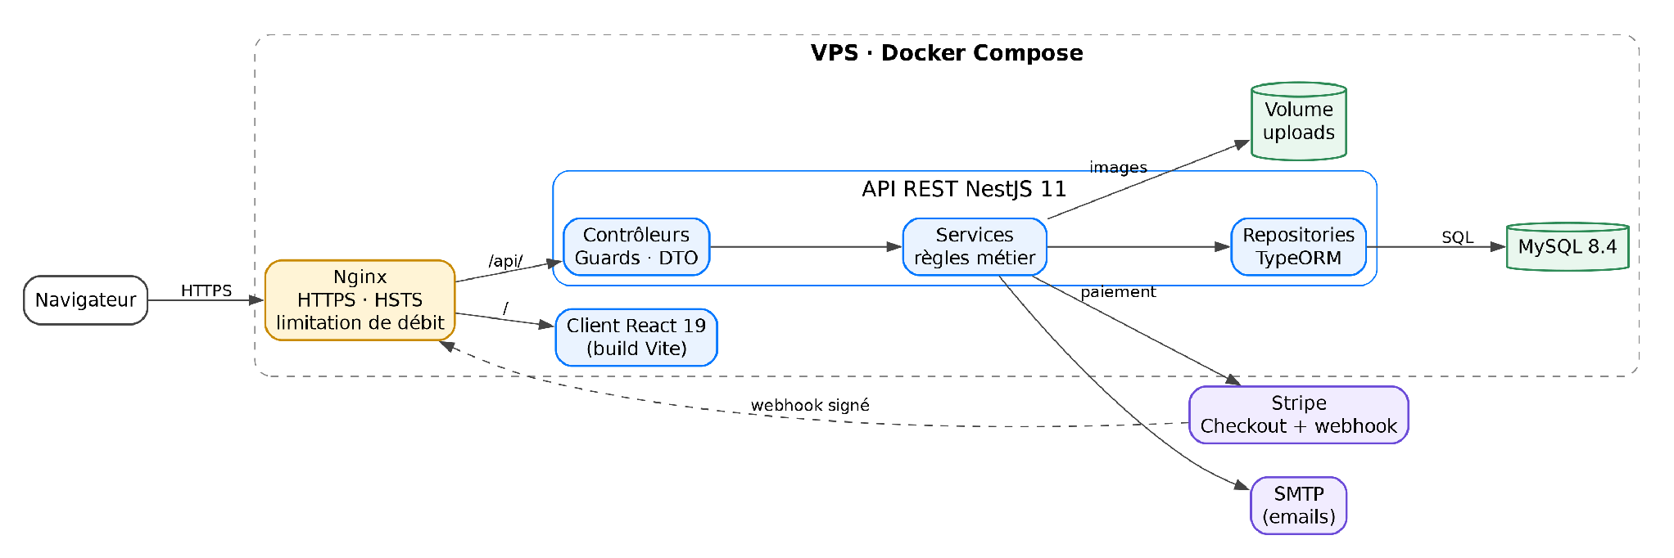
ARCHITECTURE
Architecture de l’application
Découplée : le front ne parle qu’à l’API
Un seul point d’entrée : Nginx en HTTPS
Sécurité centralisée : toutes les règles côté serveur
PromptVerse · Certification CDA
Page 21 / 51

Slide 22




BACK-END
Circulation d’une requête dans l’API
Contrôleur
DTO
Service
Repository
MySQL
Route HTTP, guards, délègue
Valide les données entrantes
Règles métier
TypeORM
Données persistées
Exemple : l’achat d’un prompt
POST /api/v1/purchases/checkout-session { "promptId": "…" }
→ AuthGuard (cookie JWT) → ValidationPipe (CreateCheckoutSessionDto : UUID)
→ PurchasesController.createCheckoutSession()
→ PurchasesService (règles métier) → Repository<Purchase> → MySQL
PromptVerse · Certification CDA
Page 22 / 51

Slide 23
BACK-END · SÉCURITÉ
Authentification : JWT en cookie httpOnly
apps/api/src/modules/auth/auth.controller.ts
bcrypt coût 10, mot de passe jamais renvoyé
Email vérifié obligatoire pour se connecter
Cookie httpOnly protège le jeton en cas de XSS
Guard global toute route est privée sauf @Public()
Throttling 5 essais/min puis blocage 15 min
@Post('login')
@Throttle({
short: { limit: 2, ttl: 1000 },
medium: { limit: 5, ttl: 60000, blockDuration: 15 * 60 * 1000 },
long: { limit: 20, ttl: 3600000 },
})
@Public()
@HttpCode(HttpStatus.OK)
async login(
@Body() loginDto: LoginDto,
@Res({ passthrough: true }) res: Response,
) {
const { accessToken } = await this.authService.login(loginDto);
res.cookie('access_token', accessToken, {
httpOnly: true,
secure: process.env.NODE_ENV === 'production',
sameSite: 'lax',
maxAge: 1000 * 60 * 60 * 24,
});
return { message: 'Login successful' };
}
PromptVerse · Certification CDA
Page 23 / 51

Slide 24
BACK-END · DONNÉES
Entité Prompt (TypeORM)
apps/api/src/modules/prompts/entities/prompt.entity.ts (extrait)
Une classe = une table. L’entité décrit les colonnes et les relations.
slug unique : l’URL publique du prompt.
decimal(10,2) : pas d’erreur d’arrondi sur les prix.
RESTRICT : impossible de supprimer un vendeur qui a des prompts, l’historique est préservé.
@Entity('prompts')
export class Prompt {
@PrimaryGeneratedColumn('uuid')
id: string;
@Column({ type: 'varchar', length: 255 })
title: string;
@Column({ type: 'varchar', length: 255, unique: true })
slug: string;
@Column({ type: 'text' })
promptContent: string;
@Column({ type: 'decimal', precision: 10, scale: 2 })
price: string;
@Column({ type: 'enum', enum: PromptStatus, default: PromptStatus.PUBLISHED })
status: PromptStatus;
@ManyToOne(() => User, (user) => user.prompts, { onDelete: 'RESTRICT' })
@JoinColumn({ name: 'sellerId' })
seller: User;
}
PromptVerse · Certification CDA
Page 24 / 51

Slide 25

BACK-END · DONNÉES
Du code TypeORM à la requête SQL
apps/api/src/modules/prompts/prompts.service.ts
Requête SQL générée par TypeORM (page 2 du catalogue)
findAll(pageNumber: number, promptsPerPage: number) {
return this.promptsRepository.find({
select: PromptsService.LIST_SELECT,
where: { status: PromptStatus.PUBLISHED },
skip: promptsPerPage * (pageNumber - 1),
take: promptsPerPage,
order: { createdAt: 'DESC' },
});
}
SELECT id, title, slug, previewResult, coverImage,
price, salesCount, status, createdAt,
sellerId, categoryId, aiToolId
FROM prompts
WHERE status = 'PUBLISHED'
ORDER BY createdAt DESC
LIMIT 10 OFFSET 10;
Pourquoi passer par l’ORM ?
Les valeurs sont envoyées en paramètres : pas d’injection SQL possible
La colonne promptContent n’est même pas demandée dans les listes
Le typage TypeScript protège des fautes de nom de colonne
Le schéma évolue par migrations versionnées, pas à la main
PromptVerse · Certification CDA
Page 25 / 51

Slide 26
BACK-END
Règle métier : protéger le contenu payant
prompts.service.ts — findOneBySlug()
Qui voit le contenu ?
const isOwner = currentUserId === prompt.sellerId;
const isFree = PromptsService.isFree(prompt.price);
const hasPurchased =
!isOwner && !isFree && currentUserId
? await this.hasCompletedPurchase(currentUserId, prompt.id)
: false;
const canViewFullContent = isOwner || isFree || hasPurchased;
return {
...prompt,
promptContent: canViewFullContent ? prompt.promptContent : null,
isPurchasedByCurrentUser: hasPurchased,
};
Visiteur
null
Utilisateur sans achat
null
Vendeur
visible
Achat COMPLETED
visible
Prompt gratuit (0 €)
visible
Et dans les listes du catalogue, la colonne n’est même pas lue en base (sélection explicite des colonnes).
PromptVerse · Certification CDA
Page 26 / 51

Slide 27
BACK-END · PAIEMENT
Paiement Stripe et webhook idempotent
1. Définition
2. Pourquoi & Comment
3. Exemple concret
Stripe Checkout : une page de paiement hébergée par Stripe ; la carte n’est jamais saisie sur notre site.
Webhook : requête HTTP envoyée par Stripe à notre API pour annoncer checkout.session.completed.
Idempotent : rejouer le même événement donne le même résultat qu’une seule exécution.
POURQUOI
createCheckoutSession() : les règles métier et la création de la session.
handleWebhookEvent() / completePurchase() : la confirmation idempotente.
Test unitaire dédié à l’idempotence.
Voir les deux diapositives suivantes.
Aucune donnée bancaire chez nous : la conformité PCI-DSS reste chez Stripe.
Le navigateur n’est pas fiable : seul le webhook signé valide un achat.
Stripe peut rejouer un événement : sinon le vendeur serait payé deux fois.
COMMENT
Règles métier vérifiées avant tout appel à Stripe.
Achat PENDING, puis session Checkout signée.
Si l’achat est déjà COMPLETED, on ne fait rien.
PromptVerse · Certification CDA
Page 27 / 51

Slide 28
BACK-END · PAIEMENT
Stripe : création de la session de paiement
purchases.service.ts — createCheckoutSession() (1/2)
purchases.service.ts (2/2)
async createCheckoutSession(
buyerId: string,
promptId: string,
): Promise<{ url: string }> {
const prompt = await this.promptsService.findByIdForPurchase(promptId);
// Un prompt gratuit se débloque directement à la lecture
// (PromptsService.findOneBySlug) — jamais via Stripe.
if (PromptsService.isFree(prompt.price)) {
throw new BadRequestException({
code: ErrorCodes.PROMPT_IS_FREE,
});
}
if (prompt.sellerId === buyerId) {
throw new BadRequestException({
code: ErrorCodes.CANNOT_PURCHASE_OWN_PROMPT,
});
}
const alreadyPurchased = await this.promptsService.hasCompletedPurchase(
buyerId,
promptId,
);
if (alreadyPurchased) {
throw new ConflictException({
code: ErrorCodes.PROMPT_ALREADY_PURCHASED,
});
}
// Réutilise une tentative PENDING existante plutôt que d'empiler les
// lignes à chaque nouveau clic sur "Acheter" (retry après abandon).
let purchase = await this.purchasesRepository.findOne({
where: { buyerId, promptId, status: PurchaseStatus.PENDING },
});
purchase ??= await this.purchasesRepository.save(
this.purchasesRepository.create({
buyerId,
promptId,
sellerId: prompt.sellerId,
amount: prompt.price,
stripeCheckoutSessionId: `pending-${buyerId}-${promptId}-${Date.now()}`,
status: PurchaseStatus.PENDING,
}),
);
session = await this.stripeService.createCheckoutSession({
mode: 'payment',
line_items: [{ quantity: 1, price_data: {
currency: 'eur',
unit_amount: PurchasesService.eurosToCents(prompt.price),
product_data: { name: prompt.title } } }],
success_url: `${clientUrl}/purchases/success?session_id={CHECKOUT_SESSION_ID}`,
cancel_url: `${clientUrl}/prompts/${prompt.slug}`,
client_reference_id: buyerId,
metadata: { buyerId, promptId, purchaseId: purchase.id },
});
PromptVerse · Certification CDA
Page 28 / 51

Slide 29

BACK-END · PAIEMENT
Stripe : webhook signé et idempotent
purchases.controller.ts
purchases.service.ts — completePurchase()
@Post('webhook')
@Public()
@SkipThrottle()
@HttpCode(HttpStatus.OK)
async handleWebhook(
@Req() req: RawBodyRequest<Request>,
@Headers('stripe-signature') signature: string | undefined,
) {
if (!req.rawBody || !signature) {
throw new BadRequestException('Missing Stripe signature or body');
}
await this.purchasesService.handleWebhookEvent(req.rawBody, signature);
return { received: true };
}
private async completePurchase(session: Stripe.Checkout.Session) {
const purchase = await this.purchasesRepository.findOne({
where: { stripeCheckoutSessionId: session.id },
});
if (!purchase) {
this.logger.warn(
`Aucun achat trouvé pour la session Stripe ${session.id}`,
);
return;
}
// Idempotence : Stripe peut renvoyer le même événement plusieurs fois.
if (purchase.status === PurchaseStatus.COMPLETED) {
return;
}
purchase.status = PurchaseStatus.COMPLETED;
await this.purchasesRepository.save(purchase);
await this.promptsService.incrementSalesCount(purchase.promptId);
const seller = await this.usersService.findById(purchase.sellerId);
if (seller) {
seller.balance = Number(seller.balance) + Number(purchase.amount);
await this.usersService.save(seller);
}
}
Signature vérifiée sur le corps brut
NestJS parse le JSON de toutes les requêtes. L’option rawBody garde le texte exact envoyé par Stripe, seul moyen de recalculer la signature.
PromptVerse · Certification CDA
Page 29 / 51

Slide 30
BACK-END · EMAILS
SMTP : l’envoi des emails
1. Définition
2. Pourquoi & Comment
3. Exemple concret
SMTP (Simple Mail Transfer Protocol) : le protocole standard d’envoi d’emails vers un serveur de messagerie.
Notre API est un client SMTP : elle se connecte à un serveur (hôte, port, identifiants) et lui confie le message.
MailModule s’appuie sur @nestjs-modules/mailer et Nodemailer, avec des gabarits EJS.
POURQUOI
mail.module.ts : le transport SMTP et les gabarits.
mail.service.ts : l’envoi du mail de vérification.
verify-email.ejs : le gabarit du message.
Voir la diapositive suivante.
Deux parcours en dépendent : vérification de l’email et mot de passe oublié.
Un compte non vérifié ne peut pas se connecter : l’email fait partie de la sécurité.
Envoyer de vrais emails en dev serait lent et risqué.
COMMENT
Configuration par variables d’environnement, validées par Joi.
En dev : conteneur Mailpit (interface web, port 8025).
En prod : un vrai serveur SMTP, sans changer de code.
PromptVerse · Certification CDA
Page 30 / 51

Slide 31
BACK-END · EMAILS
SMTP : configuration et envoi
apps/api/src/modules/mail/mail.module.ts
mail.service.ts
MailerModule.forRootAsync({
inject: [ConfigService],
useFactory: (config: ConfigService) => {
return {
transport: {
host: config.get<string>('SMTP_HOST'),
port: config.get<number>('SMTP_PORT'),
secure: false,
auth: {
user: config.get<string>('SMTP_USERNAME'),
pass: config.get<string>('SMTP_PASSWORD'),
},
},
defaults: {
from: `"${config.get<string>('SMTP_FROM_NAME')}" <${config.get<string>('SMTP_FROM')}>`,
},
template: {
dir: join(__dirname, 'templates'),
adapter: new EjsAdapter({ inlineCssEnabled: true }),
},
};
},
}),
async sendVerifyEmailTemplate(email: string, link: string) {
try {
await this.mailerService.sendMail({
to: email,
subject: 'Verify your account',
template: 'verify-email',
context: { link },
});
} catch (e) {
const error = e as Error;
this.logger.error(
`Error sending verify email: ${error.message}`,
error.stack,
);
throw new InternalServerErrorException({
code: ErrorCodes.EMAIL_SEND_FAILED,
});
}
}
docker-compose.dev.yml
mailpit:
image: axllent/mailpit:latest
container_name: promptverse_mailpit
ports:
- "${MAILPIT_SMTP_PORT:-1025}:1025"
- "${MAILPIT_UI_PORT:-8025}:8025"
PromptVerse · Certification CDA
Page 31 / 51

Slide 32

04
Front-end
Application monopage React 19 + TypeScript
PromptVerse · Certification CDA
Page 32 / 51

Slide 33




FRONT-END
Organisation du front-end
pages/
Un composant par écran
Pourquoi TanStack Query + Zustand ?
components/
Composants réutilisables par domaine
Cache, chargement et erreurs gérés automatiquement
Séparation claire : données serveur ≠ état de l’interface
Beaucoup moins de code répétitif
Plus léger et plus simple que Redux pour ce besoin
common/api/
Axios, cookie envoyé automatiquement
hooks/
TanStack Query : données serveur
common/store/
Zustand : session, toasts, UI
PromptVerse · Certification CDA
Page 33 / 51

Slide 34
FRONT-END
Routes protégées et formulaires validés
components/auth/ProtectedRoute.tsx
pages/auth/RegisterPage.tsx
export function ProtectedRoute() {
const { status } = useAuth();
const location = useLocation();
if (status === "pending") {
return <PageLoader label="Vérification de la session…" />;
}
if (status === "unauthenticated") {
return (
<Navigate
to="/login"
replace
state={{ from: location.pathname + location.search }}
/>
);
}
return <Outlet />;
}
const schema = z
.object({
username: z.string().min(3, "3 caractères minimum.")
.max(50, "50 caractères maximum."),
email: z.string().min(1, "L'e-mail est requis.")
.email("E-mail invalide."),
password: z.string().min(6, "6 caractères minimum."),
confirmPassword: z.string().min(1, "Confirmez le mot de passe."),
terms: z.boolean()
.refine((v) => v === true, "Vous devez accepter les conditions."),
})
.refine((data) => data.password === data.confirmPassword, {
path: ["confirmPassword"],
message: "Les mots de passe ne correspondent pas.",
});
Côté client, ces contrôles servent le confort de l’utilisateur : la vraie sécurité reste dans l’API.
PromptVerse · Certification CDA
Page 34 / 51

Slide 35
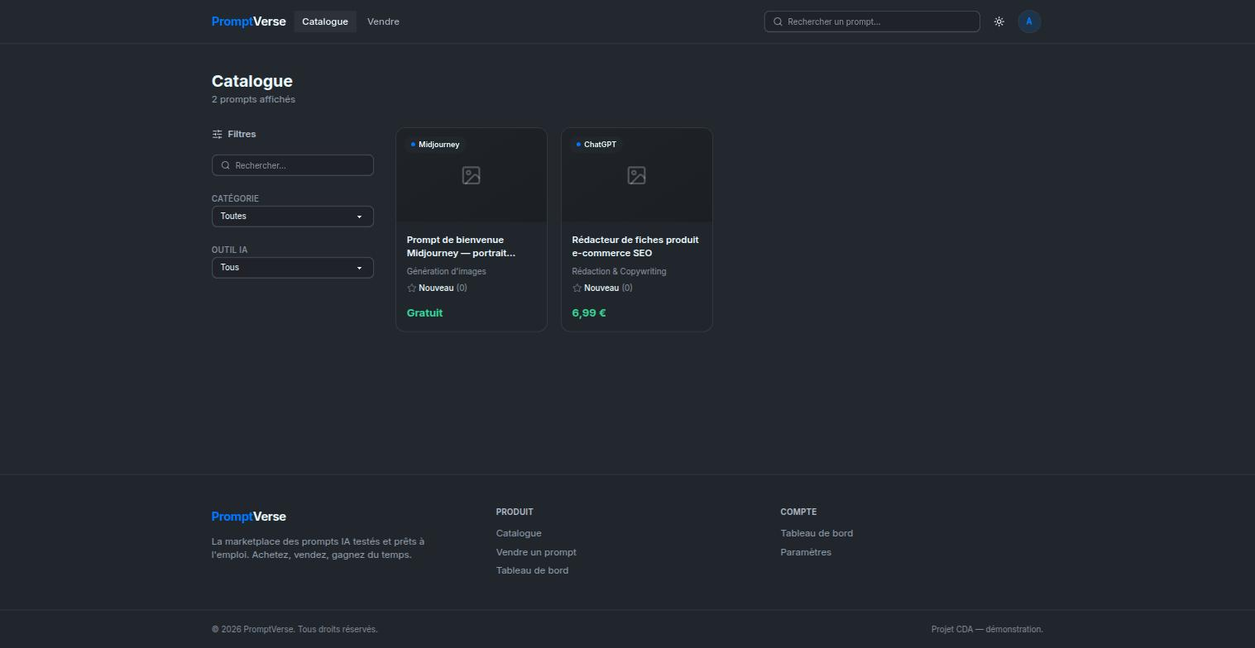
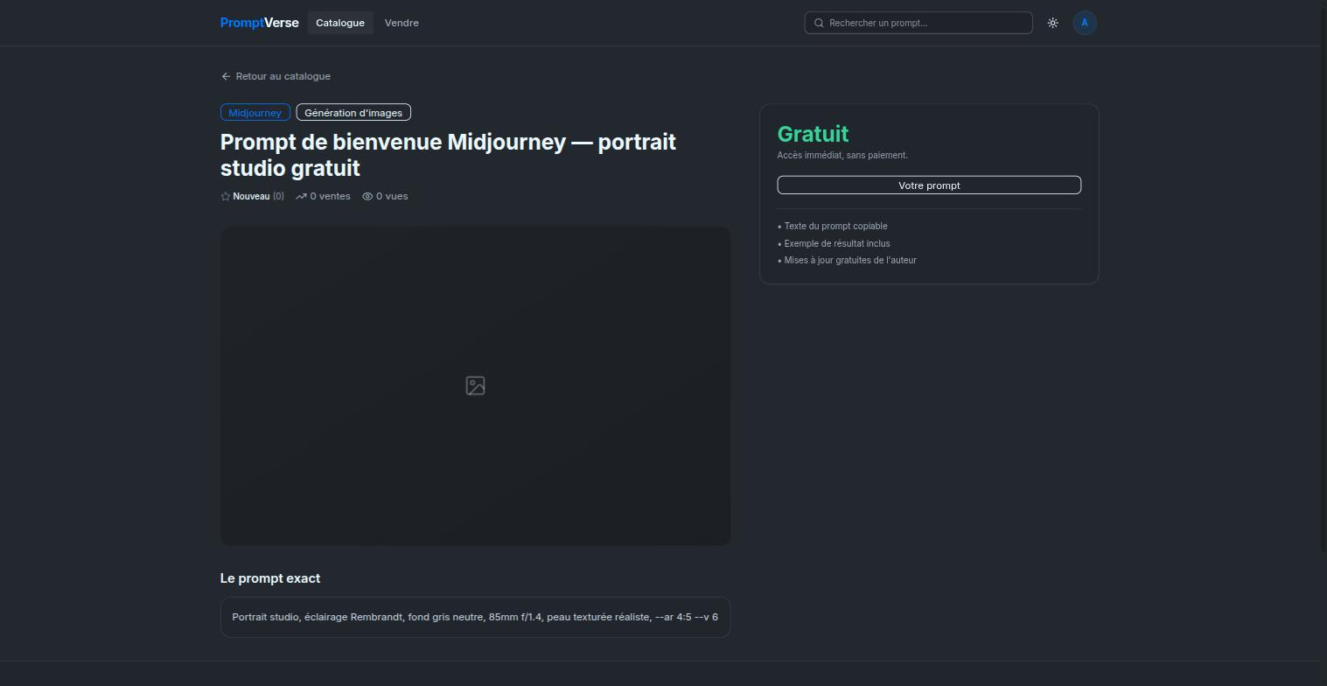
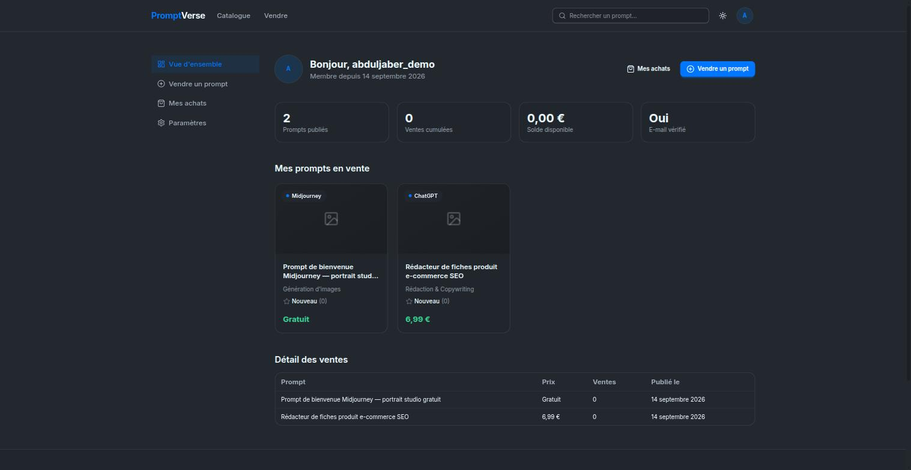
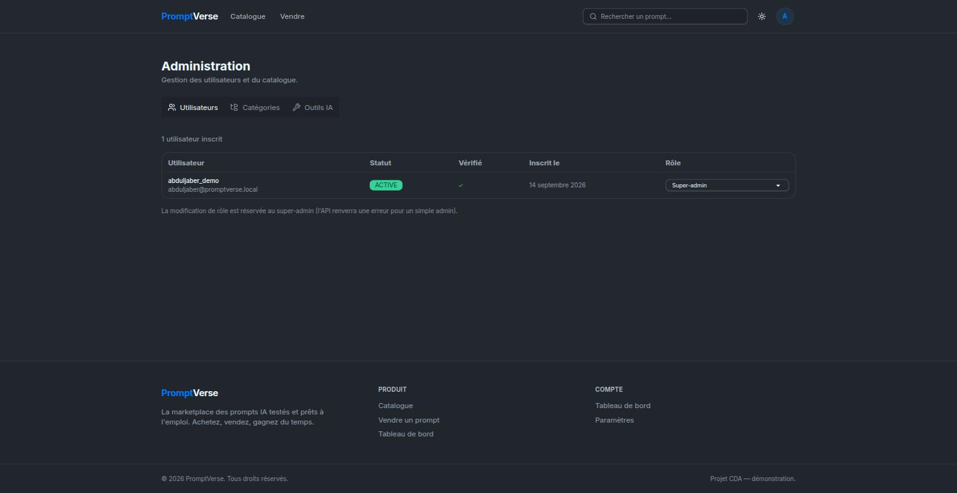
FRONT-END
L’application
Catalogue filtrable
Fiche d’un prompt
Tableau de bord vendeur
Administration des rôles
PromptVerse · Certification CDA
Page 35 / 51

Slide 36

05
Sécurité
Pensée dès la conception, pas ajoutée à la fin
PromptVerse · Certification CDA
Page 36 / 51

Slide 37



SÉCURITÉ
Mesures de sécurité
Authentification
Contrôle d’accès
Validation
JWT signé, cookie httpOnly + secure + sameSite, bcrypt
Guard global + rôles USER / ADMIN / SUPER_ADMIN
DTO avec whitelist, champs inconnus refusés
Limitation de débit
Injection SQL
Transport et en-têtes
Throttler API + limites Nginx
Requêtes paramétrées par TypeORM
HTTPS, HSTS, Helmet, CORS restreint
PromptVerse · Certification CDA
Page 37 / 51

Slide 38


SÉCURITÉ
RGPD et accessibilité
Données personnelles
Accessibilité
Collecte minimale : email, pseudo
Mot de passe haché, jamais en clair
Aucune donnée bancaire : tout passe par Stripe
Acceptation des conditions à l’inscription
Suppression du compte depuis les paramètres
Chaque champ a un libellé (label / htmlFor)
Textes alternatifs sur les images
Messages d’erreur en texte sous le champ
Contrastes vérifiés (AA / AAA)
Audit RGAA complet : à venir
PromptVerse · Certification CDA
Page 38 / 51

Slide 39

06
Tests
Des critères d’acceptation aux tests automatisés
PromptVerse · Certification CDA
Page 39 / 51

Slide 40
TESTS
Tests unitaires et jeu d’essai
18 / 18
purchases.service.spec.ts — le test d’idempotence
it('is idempotent: a second completed event for the same session is a no-op', async () => {
const session = { id: 'cs_test_123' } as Stripe.Checkout.Session;
stripeService.constructWebhookEvent.mockReturnValue({
type: 'checkout.session.completed',
data: { object: session },
});
findOnePurchase.mockResolvedValue({
id: 'purchase-1', promptId: 'prompt-1', sellerId: 'seller-1',
amount: '10.00', status: PurchaseStatus.COMPLETED,
});
await service.handleWebhookEvent(Buffer.from('{}'), 'sig');
expect(savePurchase).not.toHaveBeenCalled();
expect(usersService.save).not.toHaveBeenCalled();
expect(promptsService.incrementSalesCount).not.toHaveBeenCalled();
});
tests unitaires Jest réussis
10 / 11
scénarios du jeu d’essai conformes
Unitaires : services des prompts, des achats et de l’administration, avec des mocks
Jeu d’essai : vraies requêtes HTTP sur l’API (prompt gratuit, propre prompt, webhook falsifié…)
Écart analysé : clé Stripe de test invalide en local, pas un défaut du code
PromptVerse · Certification CDA
Page 40 / 51

Slide 41

07
DevOps et déploiement
Du git push à la production
PromptVerse · Certification CDA
Page 41 / 51

Slide 42
DEVOPS
Conteneurisation avec Docker
Développement
Production
apps/api/Dockerfile (extrait)
docker-compose.dev.yml
docker-compose.prod.yml
FROM node:22-alpine AS build
WORKDIR /app
COPY package.json package-lock.json ./
RUN npm ci
COPY . .
RUN npm run build
FROM node:22-alpine AS deps
RUN npm ci --omit=dev && npm cache clean --force
FROM node:22-alpine AS production
ENV NODE_ENV=production
COPY --from=deps /app/node_modules ./node_modules
COPY --from=build /app/dist ./dist
USER node
ENTRYPOINT ["docker-entrypoint.sh"]
CMD ["node", "dist/main"]
api (rechargement à chaud)
client (Vite)
database (MySQL 8.4)
mailpit (emails de test)
nginx (HTTPS, reverse proxy)
api (image Docker Hub)
client (image Docker Hub)
database (volume persistant)
PromptVerse · Certification CDA
Page 42 / 51

Slide 43
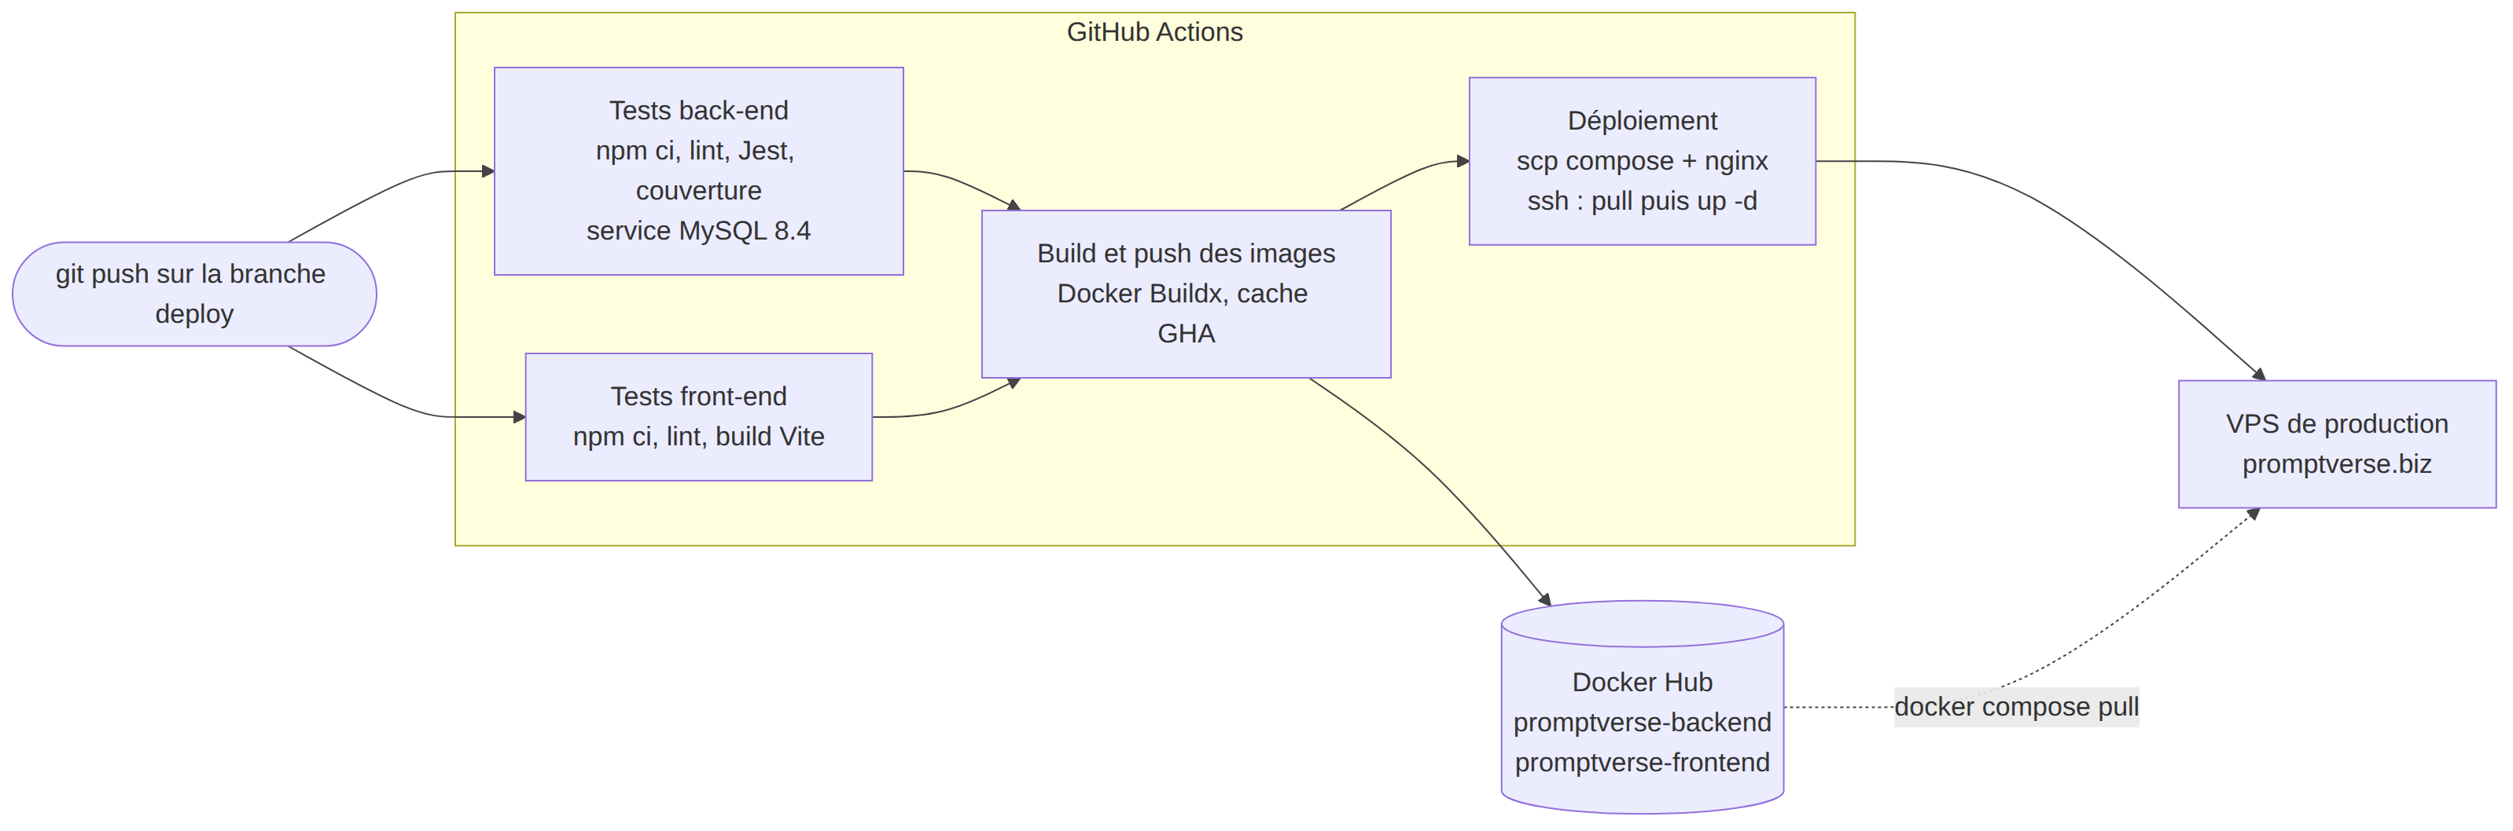
DEVOPS
Pipeline CI/CD GitHub Actions
1 Tests back
2 Tests front
3 Images
4 Déploiement
lint · Jest · couverture
lint · build Vite
build + push Docker Hub
scp + ssh sur le VPS
PromptVerse · Certification CDA
Page 43 / 51

Slide 44



DEVOPS
Mise en production
VPS Linux
Docker Compose de production
Nginx
Seul service exposé (80 / 443)
HTTPS
Certificat Let’s Encrypt via Certbot
Données
Volumes MySQL et uploads persistants
Retour arrière
https://promptverse.biz
Images taguées par commit
PromptVerse · Certification CDA
Page 44 / 51

Slide 45

VEILLE
Veille sur les vulnérabilités
Sources : OWASP Top 10 · CERT-FR / ANSSI · GitHub Advisory Database · npm audit
0
Faille trouvée dans notre code
vulnérabilité côté client
L’envoi d’images accepte tout type « image/* », y compris le SVG, qui peut contenir du JavaScript (risque de XSS stocké). Le type MIME est en plus déclaré par le client.
15
Correctif prévu
Liste blanche : JPEG, PNG, WebP uniquement
Contrôle de la signature binaire du fichier
Mise à jour des dépendances + npm audit dans la CI
alertes côté API (npm audit)
PromptVerse · Certification CDA
Page 45 / 51

Slide 46





PERSPECTIVES
Évolutions du projet
Avis et notes
Liste de favoris
Recherche plein texte
Reversement aux vendeurs (Stripe Connect)
Tests End-to-End et meilleure couverture
Durcissement : upload, mots de passe, dépendances
PromptVerse · Certification CDA
Page 46 / 51

Slide 47

08
Déroulement
Le parcours complet, de l’inscription à l’achat
PromptVerse · Certification CDA
Page 47 / 51

Slide 48




DÉROULEMENT
Déroulement d’un parcours complet
1. Inscription
2. Email SMTP
3. Connexion
L’utilisateur crée son compte. Le mot de passe est haché (bcrypt), un jeton de vérification valable 15 minutes est généré.
MailService envoie le lien de vérification. En développement, Mailpit capture l’email ; en production, un vrai serveur SMTP le distribue.
Une fois l’email vérifié, la connexion pose le cookie httpOnly contenant le JWT.
4. Publication
5. Achat Stripe
6. Webhook
Le vendeur publie un prompt : validation par DTO, images enregistrées par Multer, mise en ligne immédiate.
Les règles métier sont vérifiées, un achat PENDING est créé, puis l’acheteur paie sur la page Stripe Checkout.
Stripe confirme le paiement. Signature vérifiée, traitement idempotent : achat COMPLETED, vente comptée, vendeur crédité, contenu débloqué.
Chaque étape s’appuie sur ce qui précède : la spécification OpenSpec, l’email SMTP et le webhook Stripe forment un seul parcours.
PromptVerse · Certification CDA
Page 48 / 51

Slide 49

DÉMONSTRATION
Place à la démo
promptverse.biz
Inscription et vérification de l’email (Mailpit)
Publication d’un prompt
Achat d’un prompt avec Stripe
Espace d’administration
PromptVerse · Certification CDA
Page 49 / 51

Slide 50


BILAN
Conclusion
Tout le cycle
La sécurité dès la conception
Des besoins à la production, en passant par UML, Merise, le code, les tests et le déploiement
Cookie httpOnly, routes privées par défaut, contenu payant masqué, webhook idempotent
Le travail en équipe
L’esprit DevOps
Backlog partagé, un dépôt commun, des décisions prises à trois
Un projet est terminé quand il tourne en production, de façon reproductible
PromptVerse · Certification CDA
Page 50 / 51

Slide 51

Merci pour votre attention
Place à vos questions
Amine LAMALLEM · PromptVerse · promptverse.biz

